Slide 1
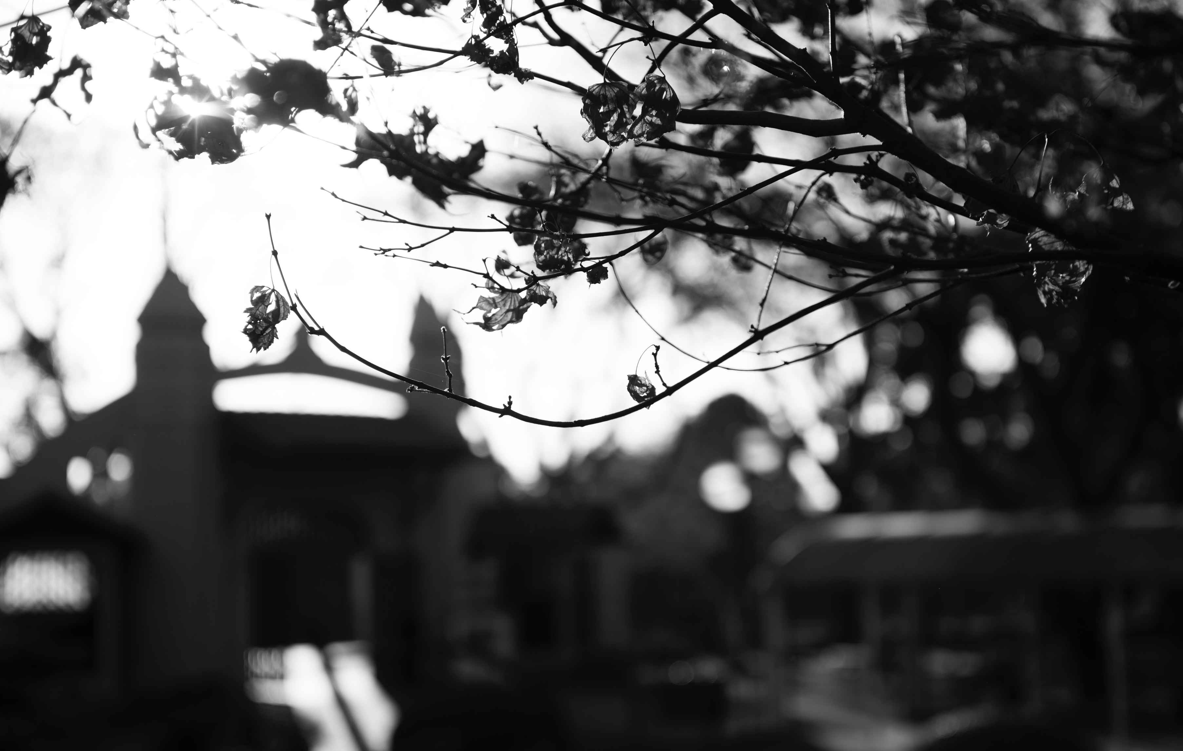
Quem são os jovens de hoje?
Formação ANEC
Diogo Luiz Santana Galline
Observatório das juventudes | PUCPR
diogo.galline@marista.org.br

Slide 2

ROTEIRO
QUEM SÃO OS JOVENS DE HOJE? – Reflexões iniciais
NOSSOS PRESSUPOSTOS – De onde partimos
ALGUNS RECORTES – Possíveis olhares
CHAVE DE LEITURA – Emaús como um possível caminho

Slide 3
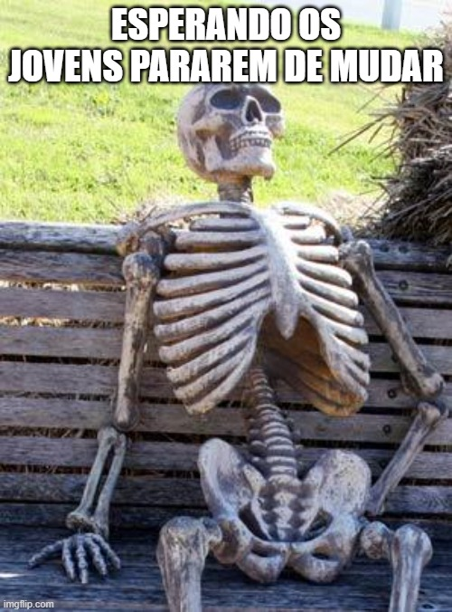
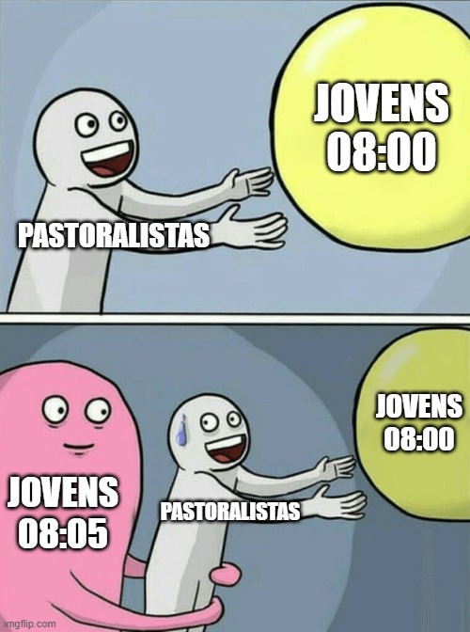

1. QUEM SÃO OS JOVENS DE HOJE?
Não sabemos... Nunca (plenamente) saberemos!
“Tá vendo? Já passou!” (Gessinger – Além da máscara)
Fotografia de um filme em movimento
Tendências, apontamentos, sinalizações
Utopia que nos faz caminhar...

Slide 4






2. NOSSOS PRESSUPOSTOS
Idade: 15 a 29 anos
Pluralidade: juventudes
Sujeitos de direitos
Lugar teológico
Presente (e não o futuro)
Propósito e sentido de vida

Slide 5
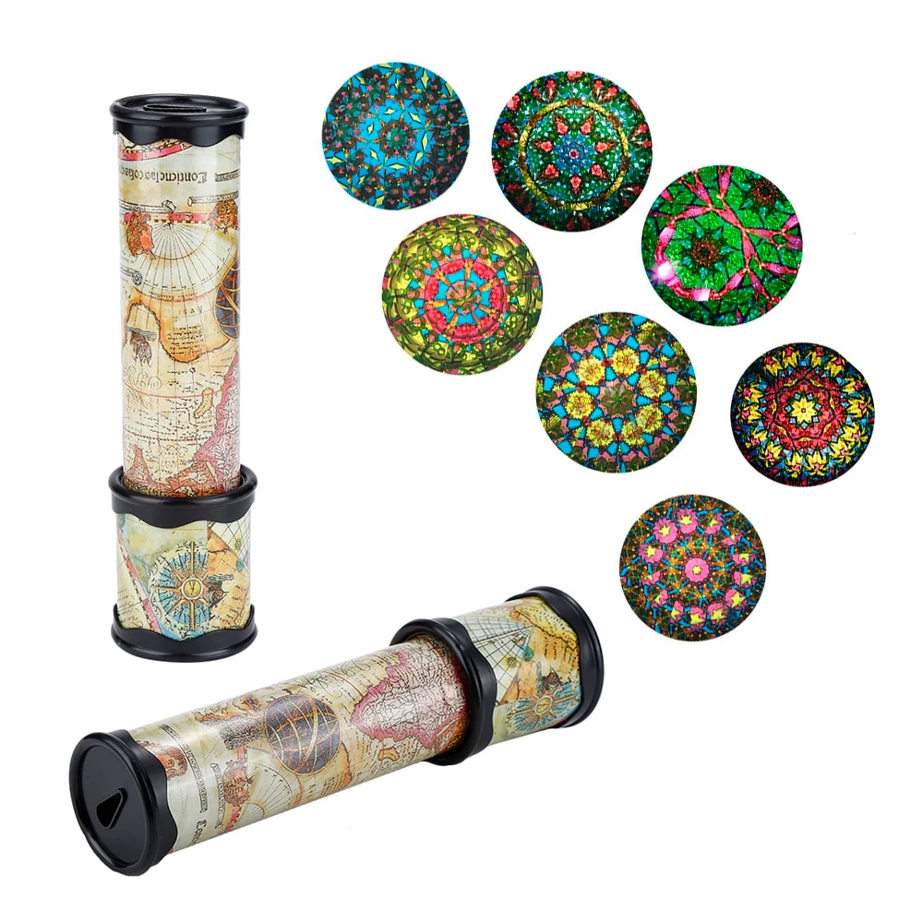
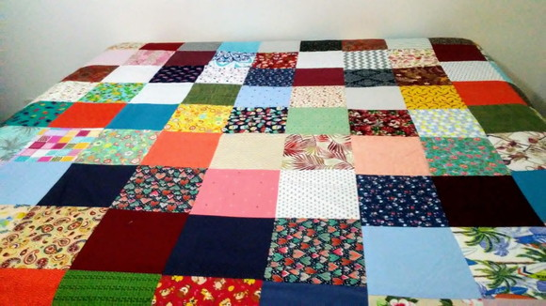
3. ALGUNS RECORTES
Todo ponto de vista é visto a partir de um ponto
Caleidoscópio
Busca por dados fidedignos

Slide 6
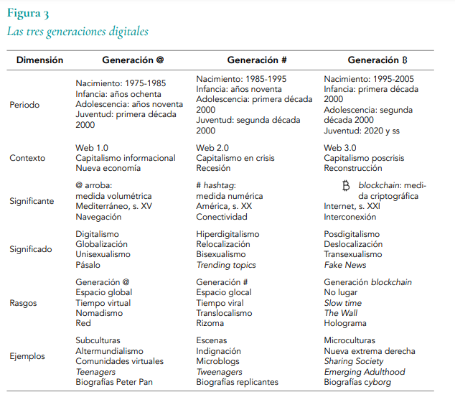

3.1 Olhares sociológicos
Carles Feixa | Espanha (Cataluña)
Artigo: Generación blockchain: movimientos juveniles en la era de la web semántica
Danièle Hervieu-Lèger| França
Livro: O peregrino e o convertido – A religião em movimento

Slide 7

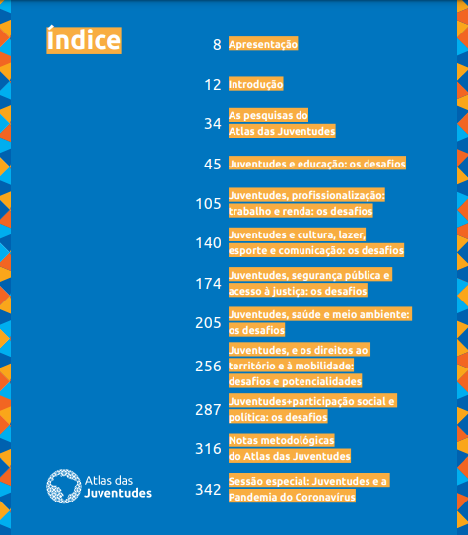
3.2 Atlas das juventudes brasileiras
https://atlasdasjuventudes.com.br/wp-content/uploads/2021/06/ATLAS-DAS-JUVENTUDES-COMPLETO-1.pdf

Slide 8
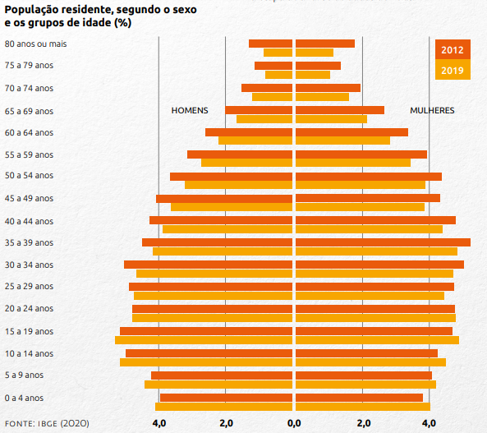
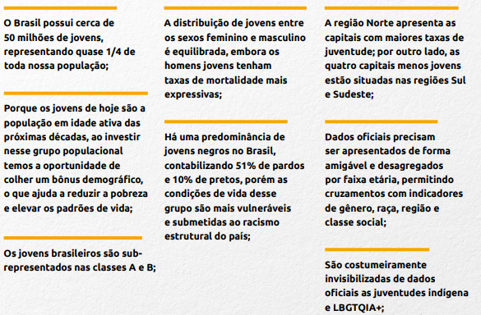

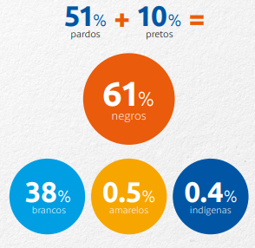
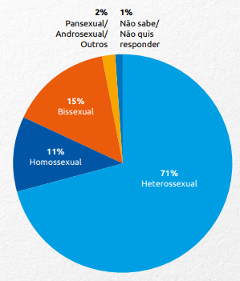
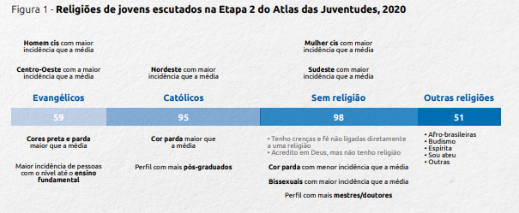
3.2 Atlas das juventudes brasileiras

Slide 9

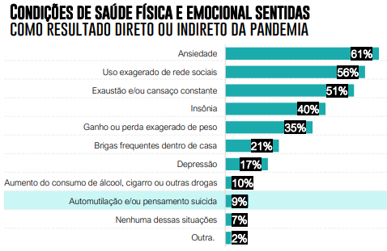
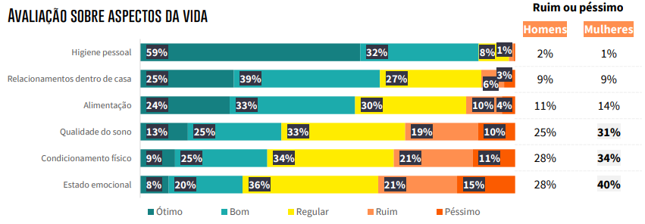
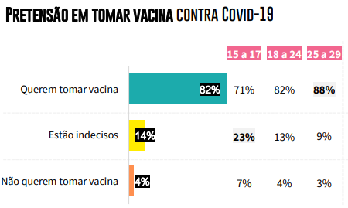
3.3 Juventudes e COVID-19
https://atlasdasjuventudes.com.br/wp-content/uploads/2021/06/JuventudesEPandemia2_Relatorio_Nacional_20210607.pdf

Slide 10
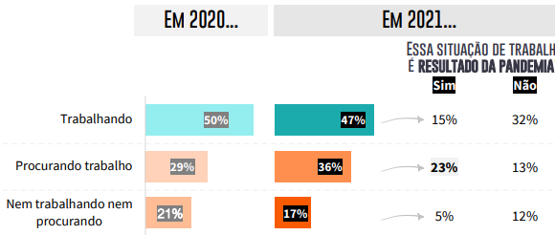
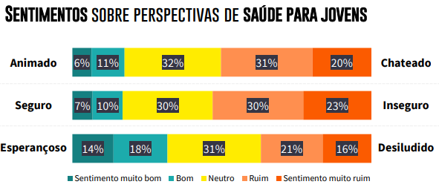
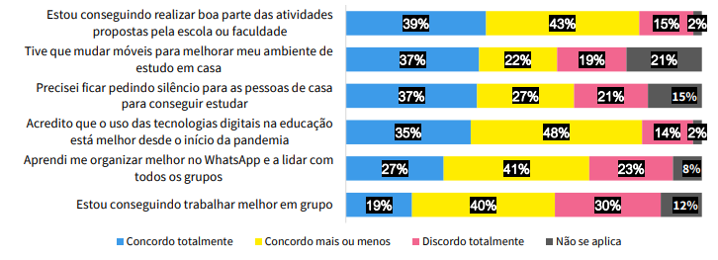
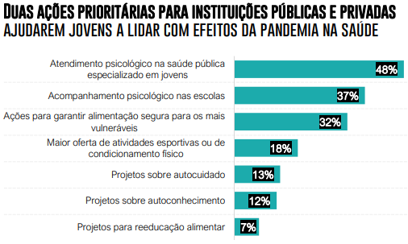
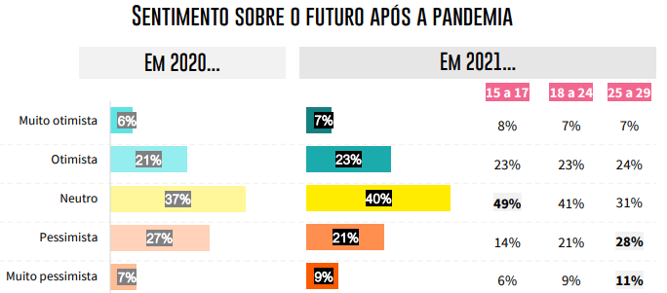
3.3 Juventudes e COVID-19

Slide 11
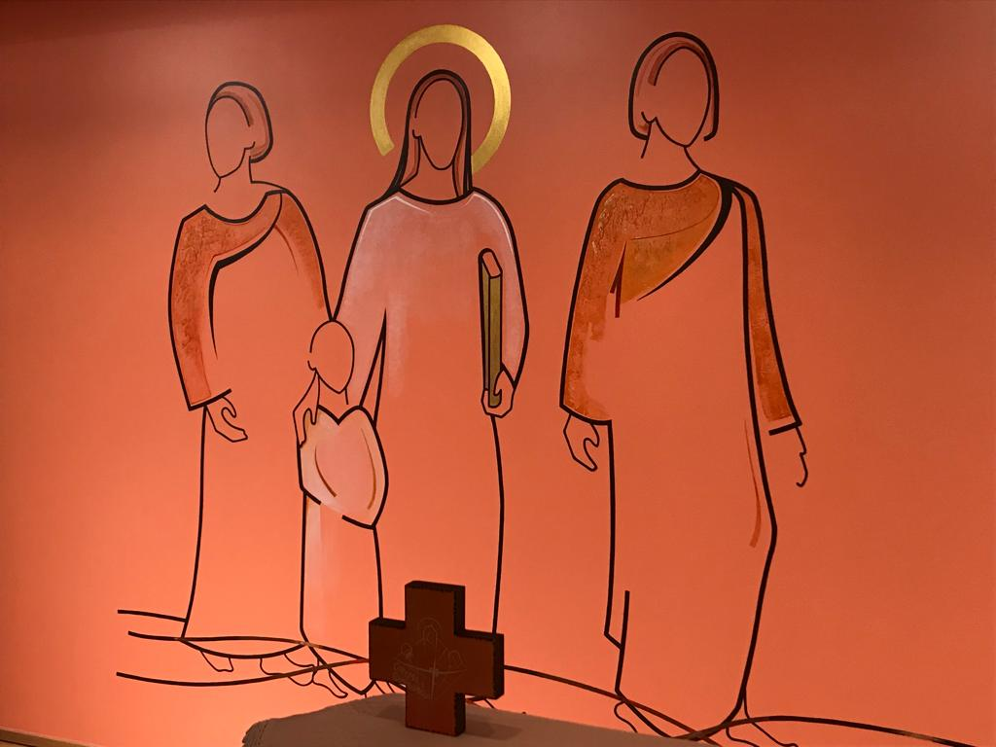
4. CHAVE DE LEITURA
Caminho de Emaús
Discípulos-missionários
Presença e acompanhamento
Em busca dos jovens reais
“Uma Igreja que não tenha medo de adentrar na noite escura das pessoas” (Papa Francisco)

Slide 12
Quem são os jovens de hoje?
Formação ANEC
Diogo Luiz Santana Galline
Observatório das juventudes | PUCPR
diogo.galline@marista.org.br

